Slide 1
La littérature lettone en 2021
Auteurs, tendances, titres

Slide 2
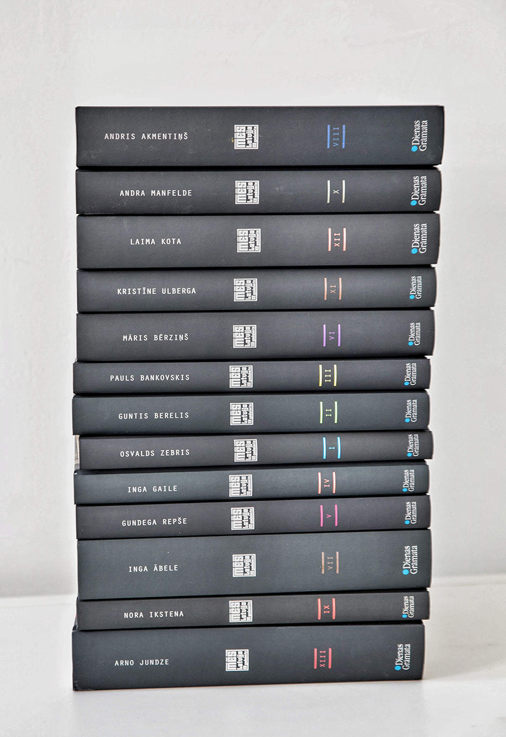
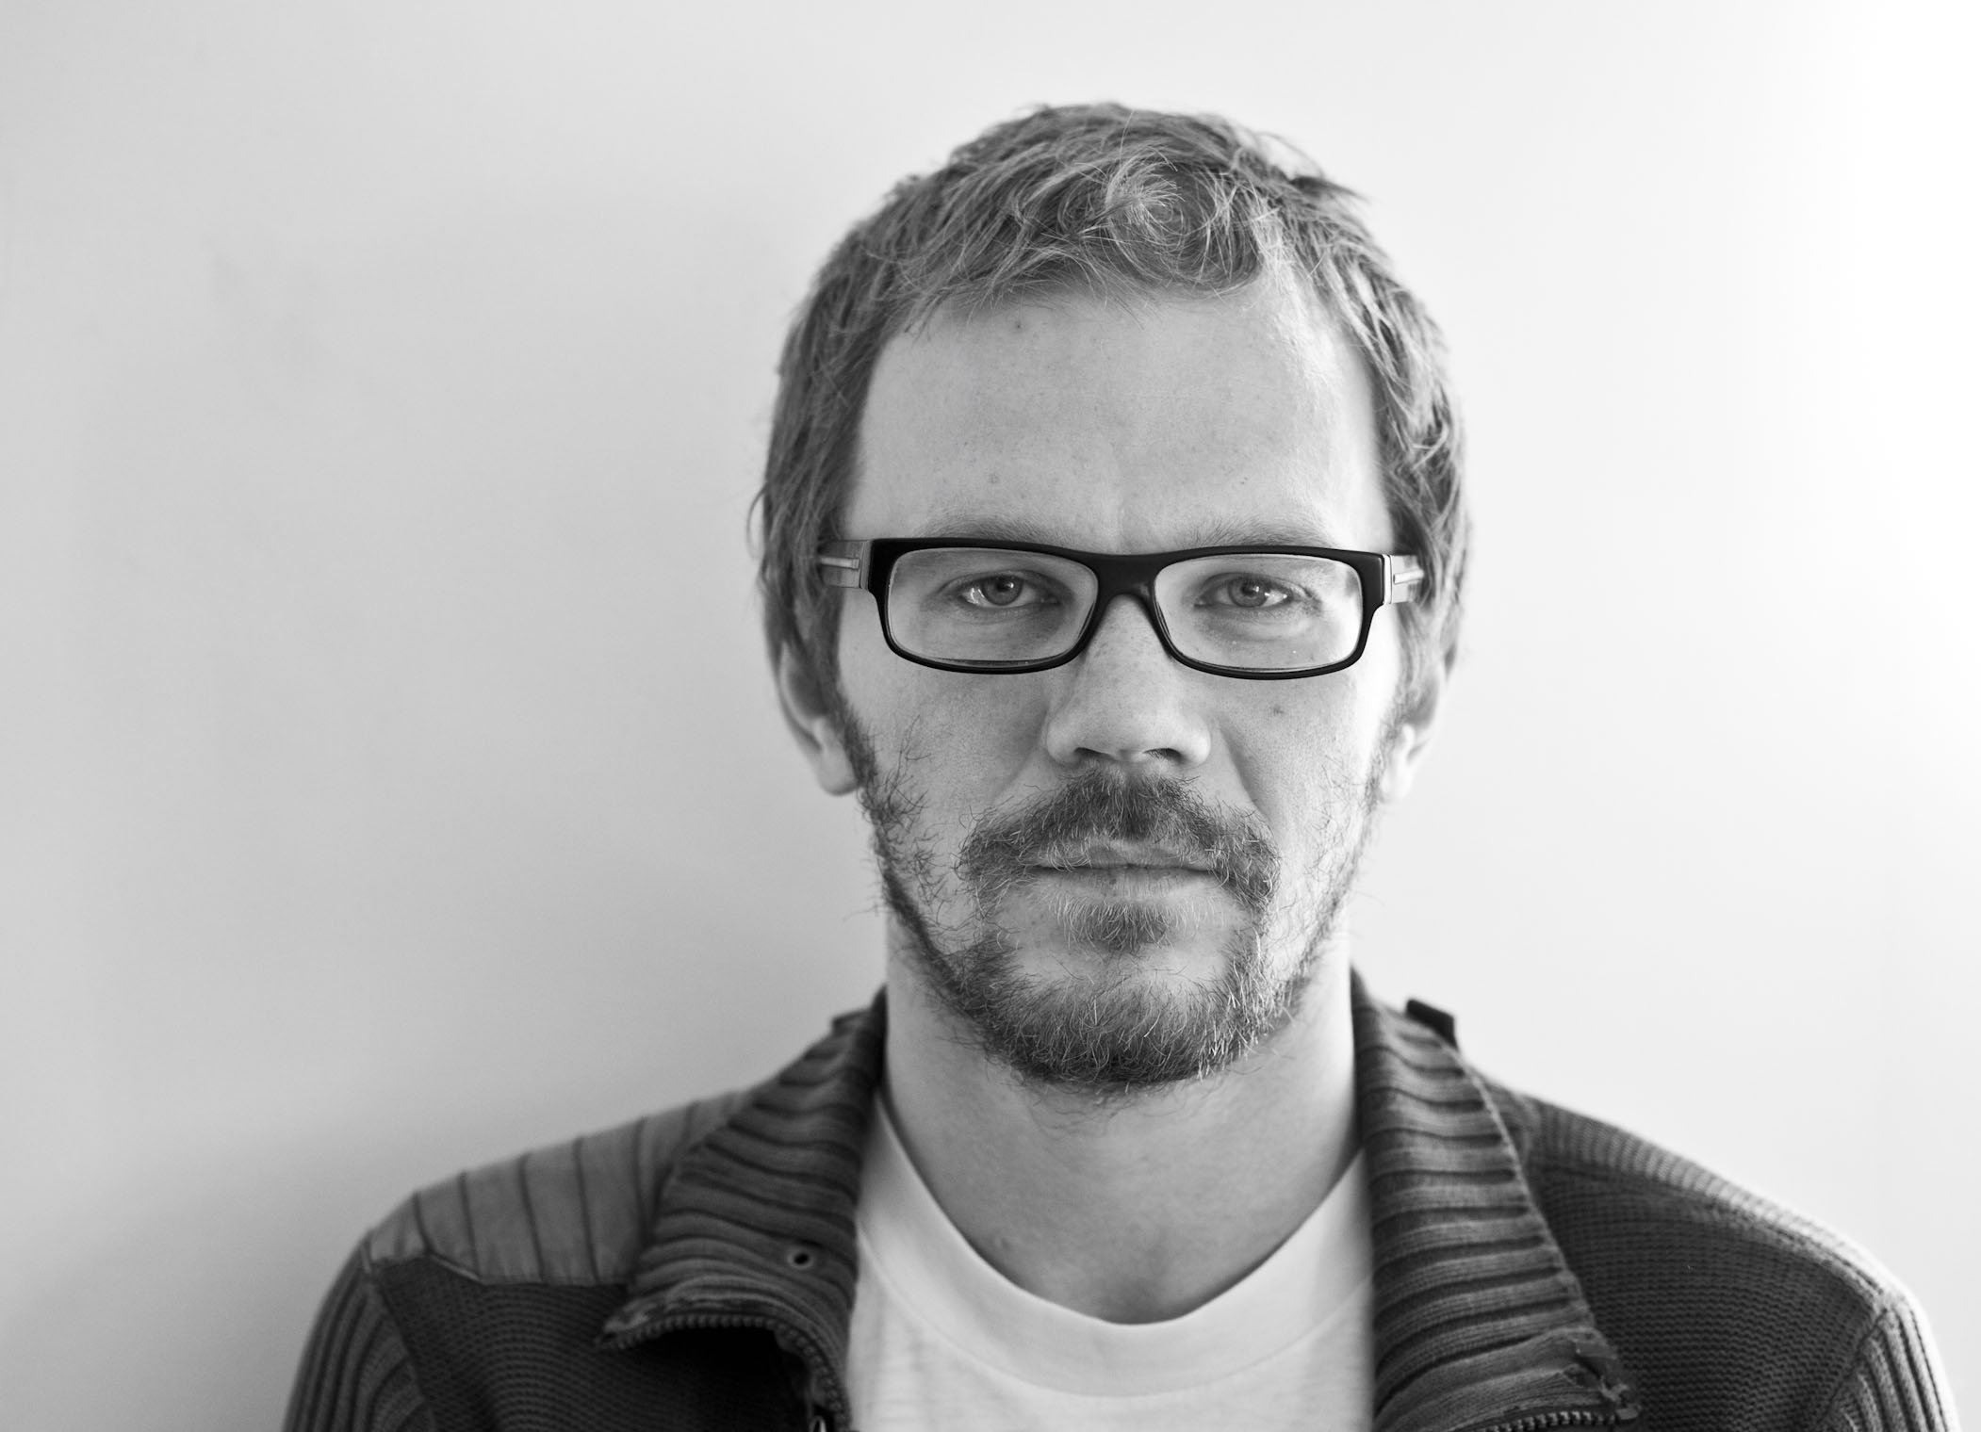
Littérature de fiction en Lettonie
Une série de romans très populaires We. Latvia. The 20th Century a renouvelé l’intérêt pour les auteurs nationaux dans les années 2010 en se focalisant sur les périodes décisives des 100 dernières années.
Plusieurs premiers romans très en vue se déroulant dans la Lettonie post-soviétique (Jelgava ’94; Kalendārs mani sauc) ont rendu ces auteurs très célèbres.
Les nouvelles sont toujours populaires auprès des lecteurs, même si elles tendent à montrer les faces sombres de la vie quotidienne.

Slide 3
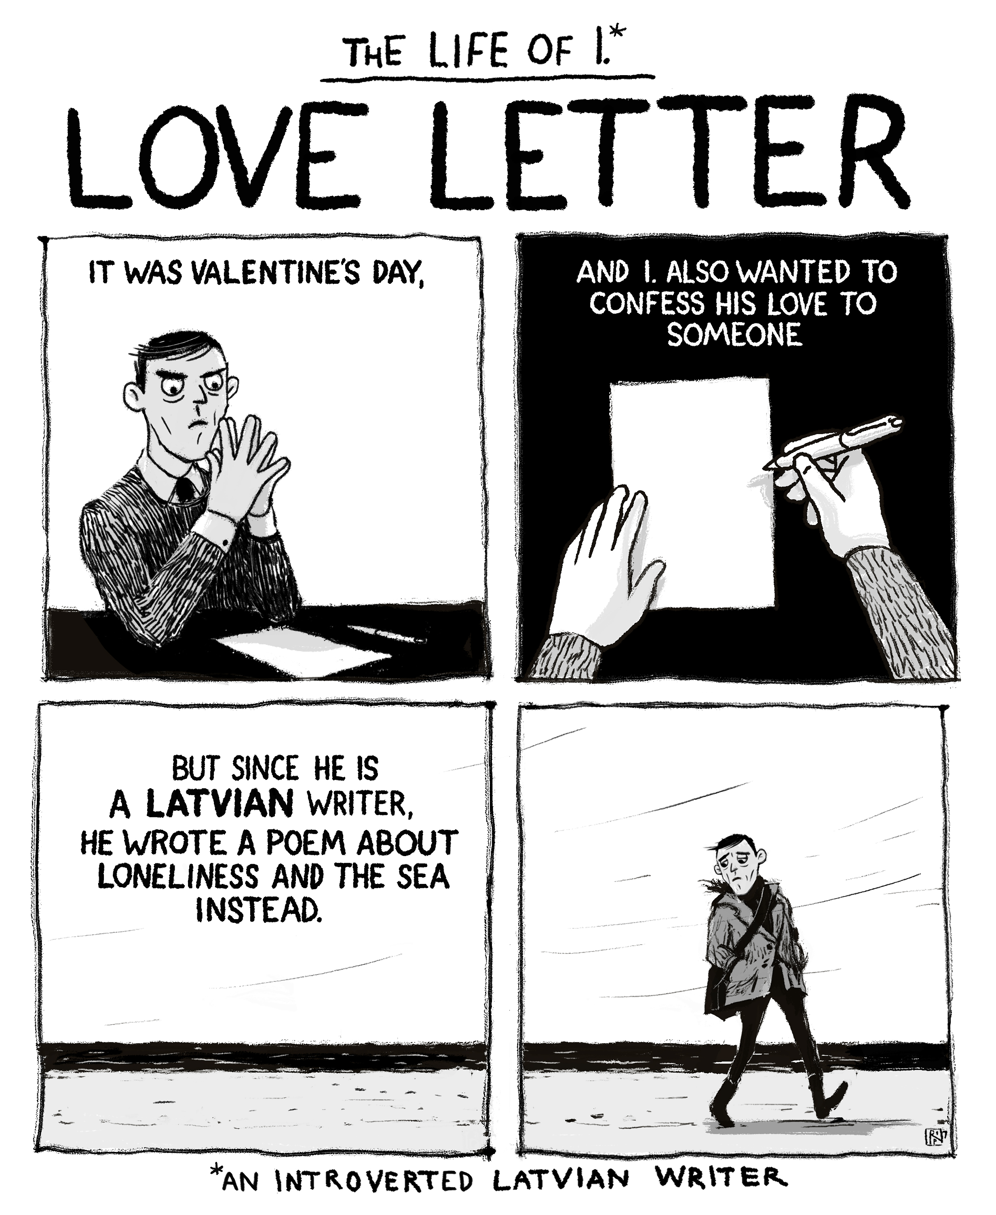
La littérature grand public en Lettonie
Plusieurs romans et séries de romance, extrêmement populaires, suivant souvent les tendances générales, ont apporté une nouvelle attention à ce genre qui n’existait pas pendant la période soviétique.
La science fiction et la fantasy deviennent de plus en plus populaires parmi les lecteurs de moins de 35 ans. Les auteurs nationaux rivalisent bien avec les titres traduits de l’étranger, bien que ne produisant pas de gros succès commerciaux.
Les thrillers ou romans policiers nationaux récemment très en vue étaient engagés politiquement. Le genre reste dominé par les romans traduits de l’étranger.

Slide 4
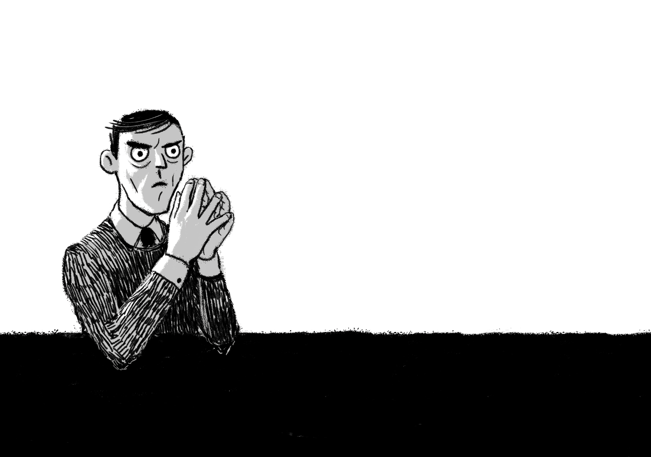
La littérature lettone à l’étranger
Mātes piens “Soviet Milk” de Nora Ikstena a été un succès pionnier, ouvrant les portes à d’autres langues et permettant aux auteurs lettons de se distinguer.
L’exportation de la littérature lettone a été aidée par la campagne de promotion #Iamintrovert, le soutien du gouvernement aux éditeurs étrangers et des traducteurs passionnés.
Les romans ayant reçu le Prix de l’Union européenne ont été largement traduits, obtenant de bonnes critiques internationales.

Slide 5
Quelques-uns des romans récents les plus populaires
Andris Kalnozols – Kalendārs mani sauc // Call Me Calendar Décalé et réconfortant, déjà acclamé par la critique, ce livre évoque l’histoire d’un homme ayant des difficultés d’apprentissage, essayant d’améliorer les choses pour les gens de sa ville natale et de réparer son coeur brisé. Extraits disponibles en français, anglais et espagnol 336 pages
Laura Vinogradova – Upe // The River Ce roman, lauréat du Prix de l’Union européenne, retrace l’histoire d’une jeune femme qui quitte son mari et la Capitale pour essayer de se retrouver, en allant dans la vieille maison de son père décédé au bord de la rivière. En dépit de l’isolement, elle ne peut s’empêcher de s’impliquer dans la vie locale et réalise qu’une vie véritablement solitaire est impossible. Extraits disponibles en anglais 112 pages
Nora Ikstena – Ūdens mirdzēšana // The Shimmering Water Dans la continuité de l’énorme succès de Soviet Milk, finaliste du EBRD Literature Prize 2019, le nouveau roman de Nora Ikstena est beaucoup plus contemplatif et parle de la lutte éternelle et aux multiples facettes des femmes sur cette terre, tentant de découvrir leur vraie place et rôle en ce monde. Extraits disponibles en anglais 160 pages

Slide 6
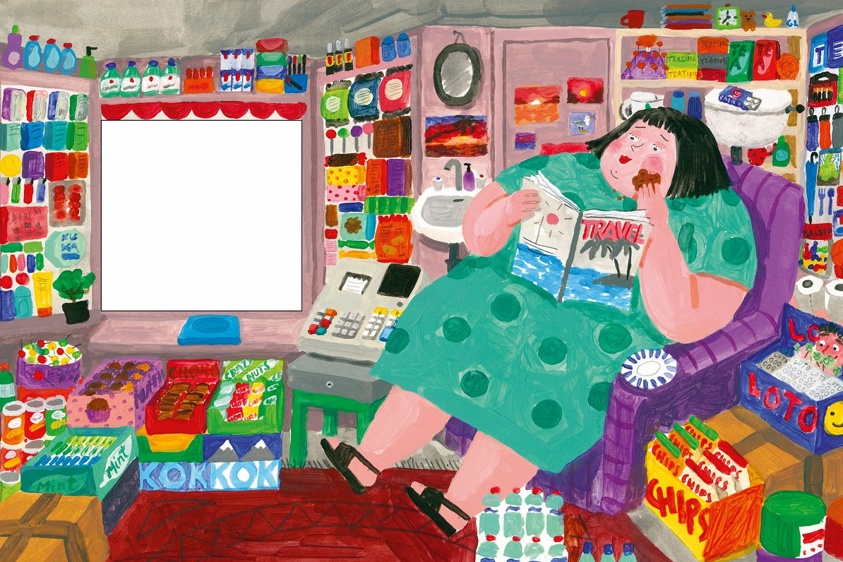
La littérature jeunesse en Lettonie
Le marché de la littérature jeunesse est souvent porté par les illustrateurs, avec des auteurs sollicités pour travailler sur les projets.
Plusieurs éditeurs couvrent l’ensemble du spectre du livre, depuis le marché grand public jusqu’au marché de niche.
Des particularités : * Moins de divisions par tranches d’âge; * La poésie pour enfants est très populaire; * Des créations originales sont souvent commandées aux poètes.

Slide 7
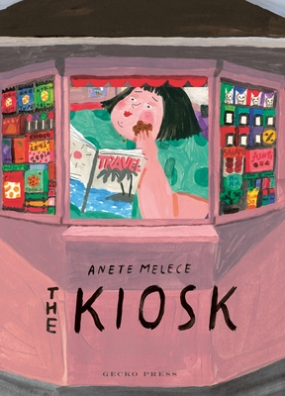
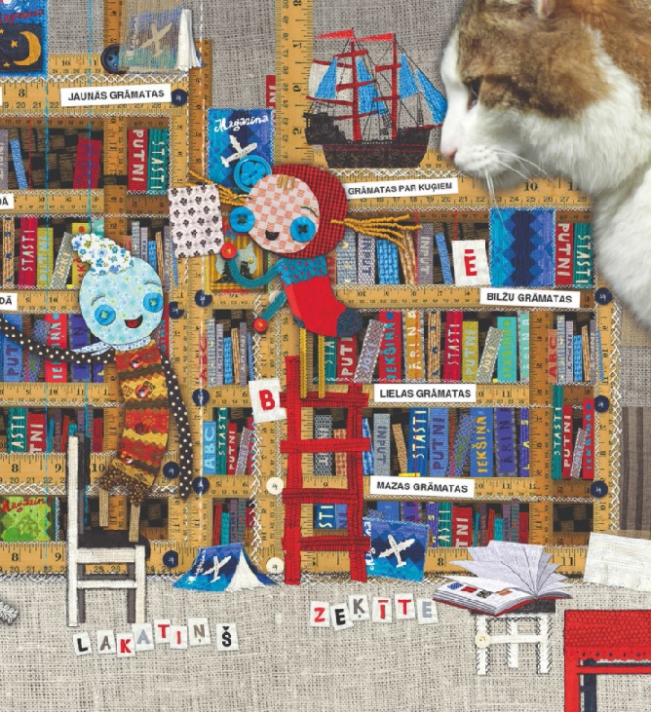
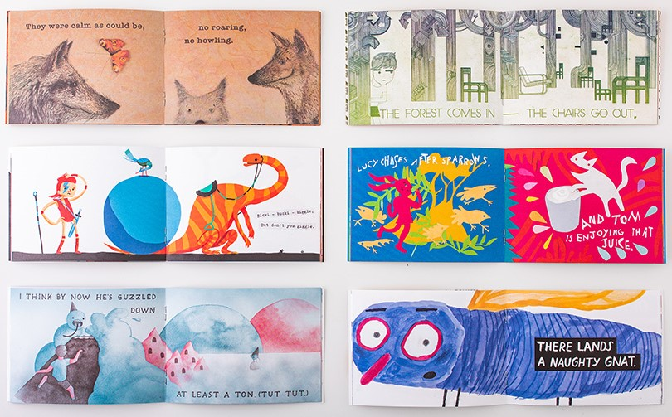
Illustrateurs et auteurs de littérature jeunesse
Au regard du caractère artistique du marché du livre jeunesse letton, le travail des illustrateurs voyage autant à l’étranger que celui des auteurs.
Anete Melece
Kiosks
Elīna Brasliņa
Inese Zandere
Lupatiņi
Biki Buki

Slide 8
La Non-fiction en Lettonie
Les titres populaires de non-fiction se focalisent sur les tendances nationales et les envies des lecteurs. Les livres de développement personnel sont toujours populaires comme source d’inspiration, tout comme les livres de cuisine.
Exemples récents de best-sellers : Karma of a Latvian Woman, Cockroaches in My Head (les deux parlent des problèmes auxquels sont confrontées les femmes en Lettonie), livres de cuisine par des blogueurs culinaires nationaux The Golden Ingredient et Let’s Snack! à côté d’(auto)biographies d’hommes d’affaires ou sportifs lettons célèbres.
La non-fiction lettone est rarement traduite à l’étranger. En parallèle, même les traductions de grands succès de non-fiction étrangers restent rarement longtemps dans la liste des meilleures ventes. À noter, les livres ésotériques sont devenus particulièrement populaires au cours de la dernière décennie.

Slide 9
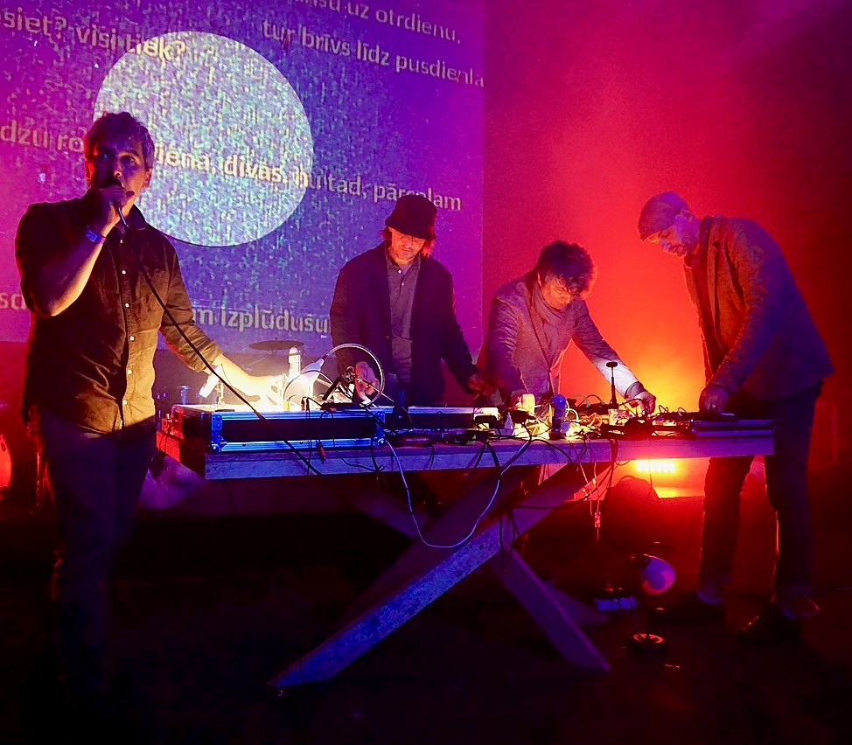
Poésie en Lettonie
Déplaçant les foules autrefois et vendant des milliers d’exemplaires plusieurs fois par an, la poésie lettone a reculé en termes de parts de marché depuis l’Indépendance, mais elle véhicule encore beaucoup de prestige social, ainsi il n’est pas rare de voir une célébrité publier un titre de poésie.
Les tirages de recueils de poésie contemporaine excèdent rarement 500-700 exemplaires, toutefois il y a souvent un titre grand public dans les listes annuelles de best-sellers.
La poésie lettone est toujours populaire parmi les traducteurs et de nouvelles publications sortent dans des douzaines de langues chaque année.
La poésie nationale est très vivante. Bien que les lecteurs aient tendance à se concentrer sur les lancements de livres et les festivals, avant la pandémie il y avait au moins deux lectures très attendues par semaine.

Slide 10
Quelques poètes lettons à retenir
Kārlis Vērdiņš Souvent ironique et expérimental, mais aussi chaleureux, il est considéré comme le talent le plus prometteur de la géneration post-soviétique. Un des rares poètes lettons à discuter ouvertement des thèmes LGBT.
Inga Gaile Peut-être la plus politiquement engagée des poètes contemporains lettons, elle est souvent considérée comme la voix du féminisme letton. Directe et amusante, Gaile est aussi reconnue pour sa prose fictionnelle.
Orbita Groupe de poésie Russophone multimédia bien connu pour ses performances scéniques impressionnantes. Parfois mélancolique et désabusé, ils associent la culture populaire et élitiste d’une manière hautement idiosyncratique. Les publications des membres du groupe sont également souvent traduites séparément.
Aleksandrs Čaks Étoile brillante du Modernisme letton dans la période d’avant-guerre, Čaks a révolutionné la poésie lettone, l’amenant dans les rues et la sortant d’une forme de complaisance romantique, tout en ayant une conscience aiguë du monde extérieur.
Imants Ziedonis Peut-être le poète letton le plus aimé du 20ème siècle, il a été le Coeur battant de la culture de la jeune nation après l’Indépendance. Luttant constamment contre les clichés, il a créé une poésie concise et aphoristique.

Slide 11
Les publications traduites en Lettonie
La tendance générale est similaire à celle de beaucoup d’autres pays européens : le marché des traductions est fortement dominé par les best-sellers Anglo-Saxons.
Les titres français et allemands sont aussi fréquents, tout comme les livres traduits des pays voisins (Estonie et Lituanie en particulier), souvent avec le soutien de leurs institutions pour le livre.
Pour la fiction, les lecteurs suivent souvent des traducteurs renommés, qui ont une certaine liberté pour choisir des titres, toutefois la publication tend à dépendre du soutien financier disponible car les tirages avoisinent habituellement les 1000 exemplaires.

Slide 12
La littérature et le marché du livre en Lettonie
Le marché du livre letton est petit mais dynamique, et les auteurs nationaux en représentent une part grandissante.
Les best-sellers nationaux suivent rarement les tendances générales du marché. Livres de développement personnel, (auto)biographies de célébrités et fictions historiques trustent souvent les meilleures ventes.
La fiction, la littérature académique (études, recherches) et la poésie des auteurs lettons sont généralement en partie subventionnées par le State Culture Capital Foundation.
La plus grande maison d’édition lettone Zvaigzne ABC (publiant plus d’un quart du nombre total de titres) possède également une des deux principales chaînes de librairies du pays.

Slide 13
Pour toute question, contactez-nous à : info@latvianliterature.lv
Merci!
Notes:
In Slide Show mode, select the arrows to visit links.

